Slide 1




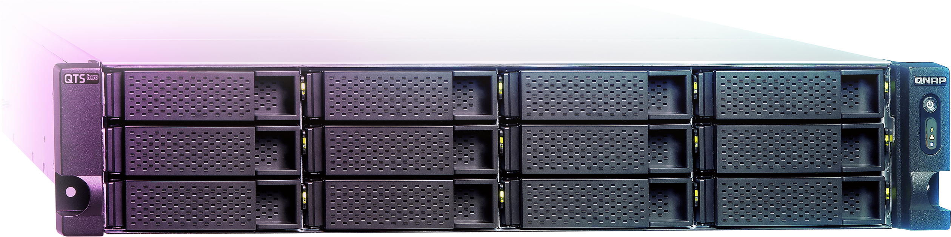
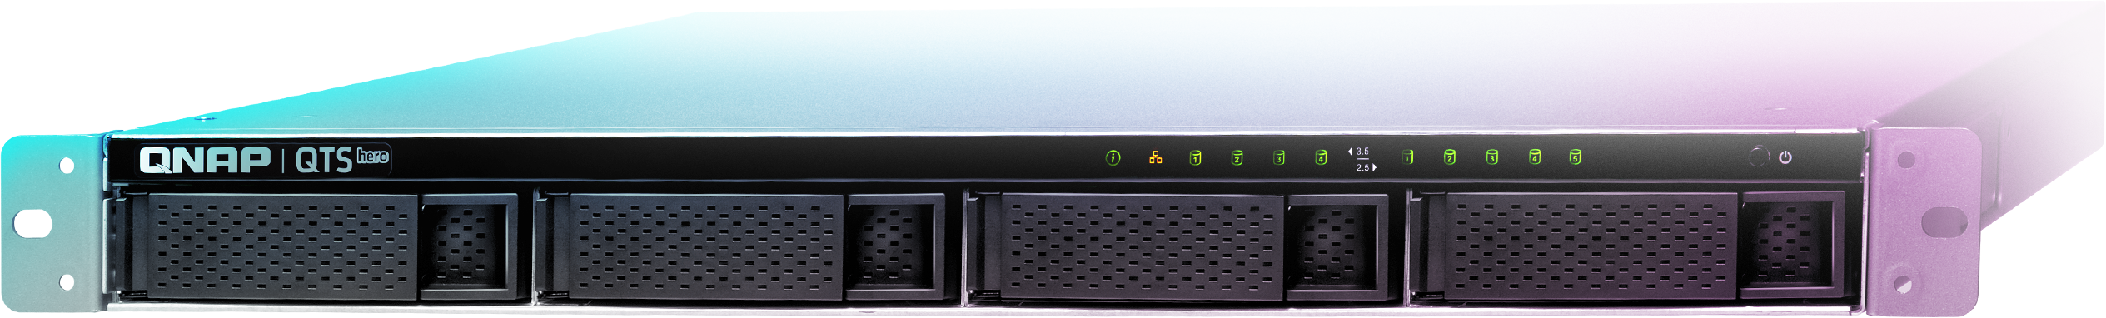



QTS應用優勢進階整合強大 ZFS 檔案系統的全新機種
Notes:
誤刪

Slide 2







QTS應用優勢進階整合強大 ZFS 檔案系統的全新機種
TS-h977XU-RP
TS-h1277XU-RP / TS-h1283XU-RP

Slide 3



Agenda
Agenda
Agenda
01
QTS Hero 介紹
02
實際展示
03
專用機種
配合David H/W章節後再重調agenda

Slide 4

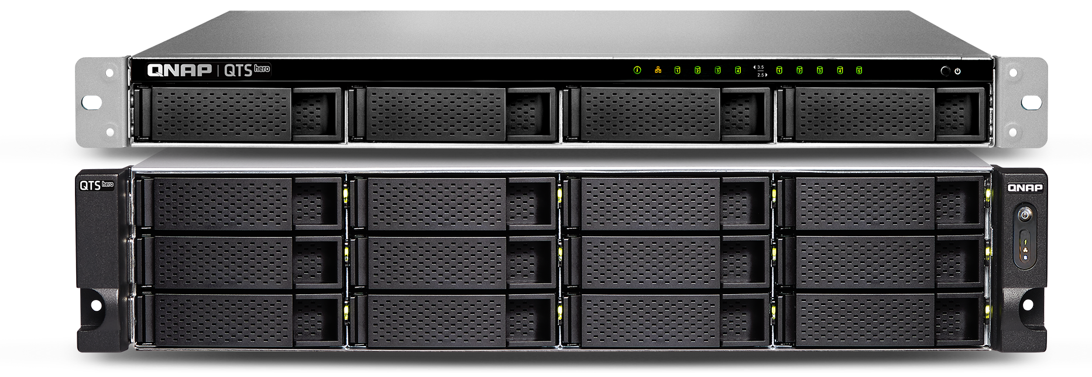







QTS hero: Unified Hybrid Storage
QTS hero: Unified Hybrid Storage
最經濟實惠的
混合型儲存系統
資料自我修復
整合型儲存
雲服務就緒
快閃優化
Unified
虛擬化就緒
65536快照

Slide 5
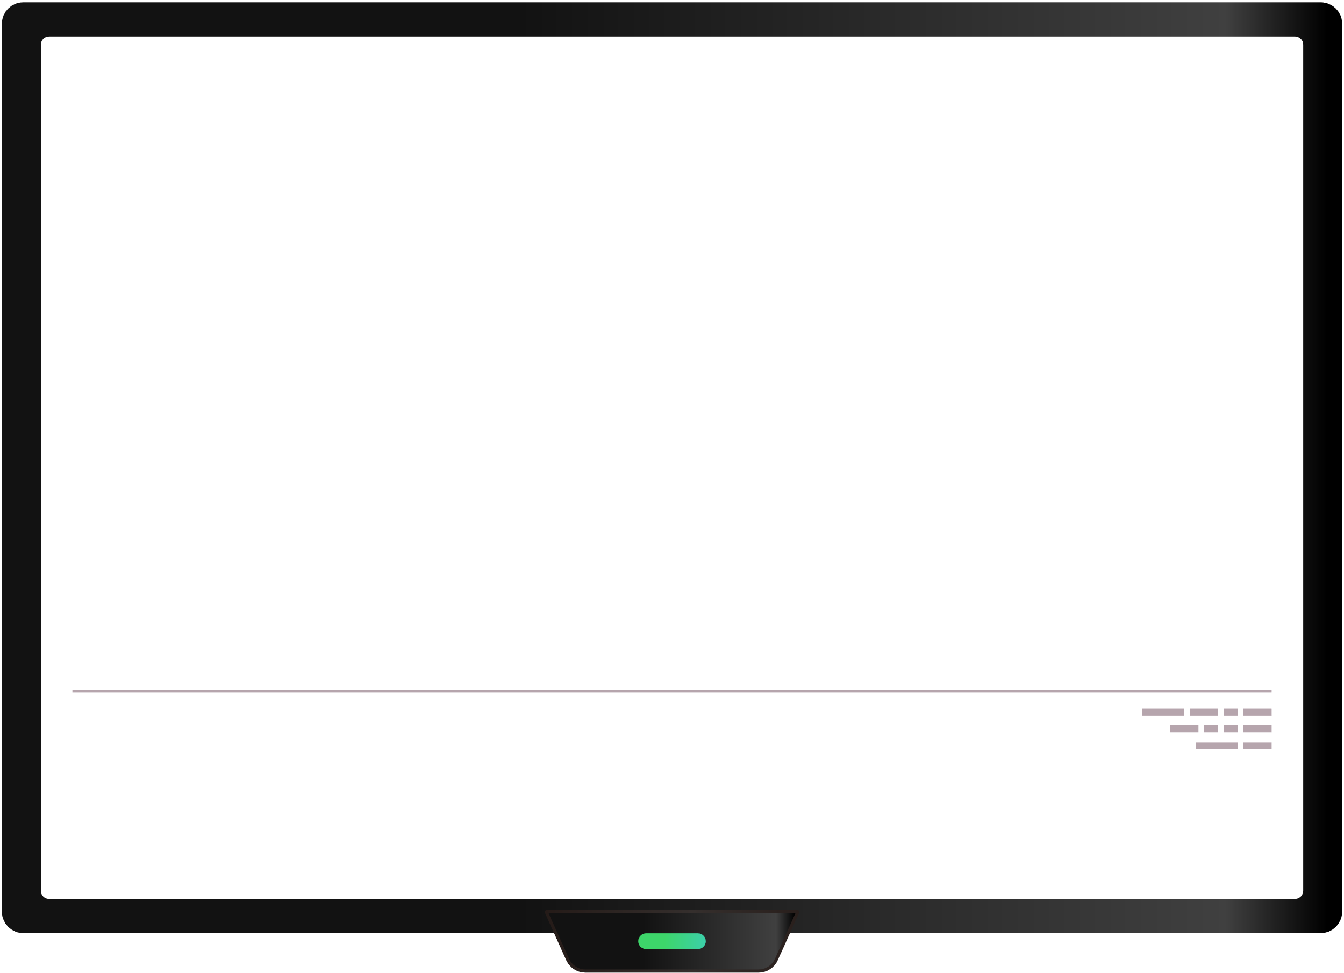
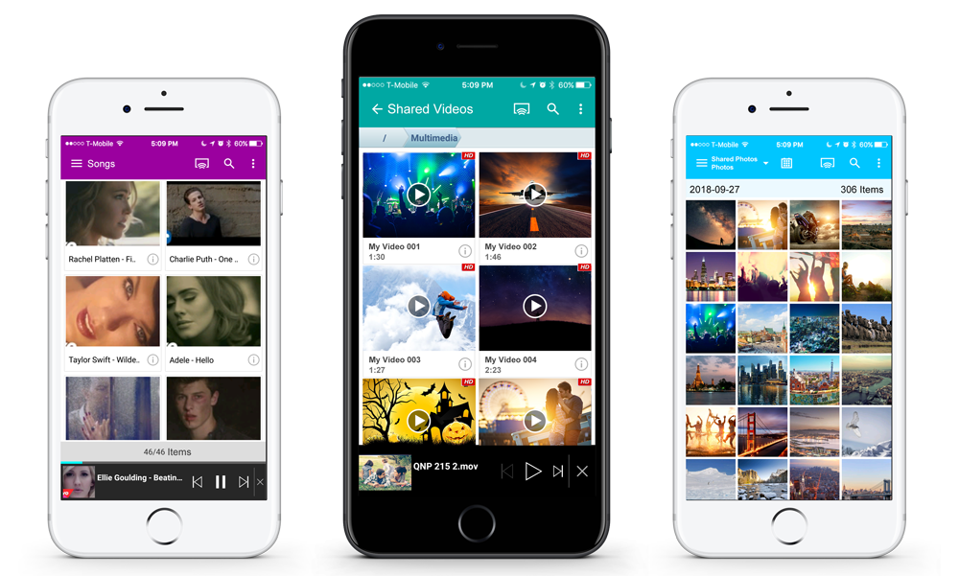







兼具應用程序和融合商務服務的架構
BLOCK
FILE
Unified
Storage
Deduplication
Compression
Virtualization
SnapSync
Snapshot
VMware ESX
VMware ESX
多媒體應用擴展性
企業商務服務連續性

Slide 6






QTS hero 五大重點項目彙整
數據效率
數據保護
數據完整性
系統穩定性
應用套件整合
即時線上壓縮 & 線上重複資料刪除利用率
ZIL / L2ARC: 更好的快取機制
ZFS 秒拍快照, 智慧定義保留快照數量
近乎無限的 65536 張 (Folder / LUN 都能拍)
SnapSync 區塊級差異備份同步
多種的 RAID 保護方式
WORM (一寫多讀) 的特殊數據防護
不再需要檢查檔案系統 (FSCK),
透過 ZFS Mirror layer, COW (copy on Write) 確保資料數據的完整性
提供 ECC RAM 支援機種
更快 RAID Rebuild 功能: Resilver
SSD/HDD 壽命預測服務
支援 App 套件, 以及各式各樣的 VM/ Container 應用. 讓使用者能輕鬆部署 vRouter / vFirewall , 與眾多常用套件像 nginx/ httpd / mangoDB / redis / ShadowSocks

Slide 7

數據效率
Chapter
01

Slide 8
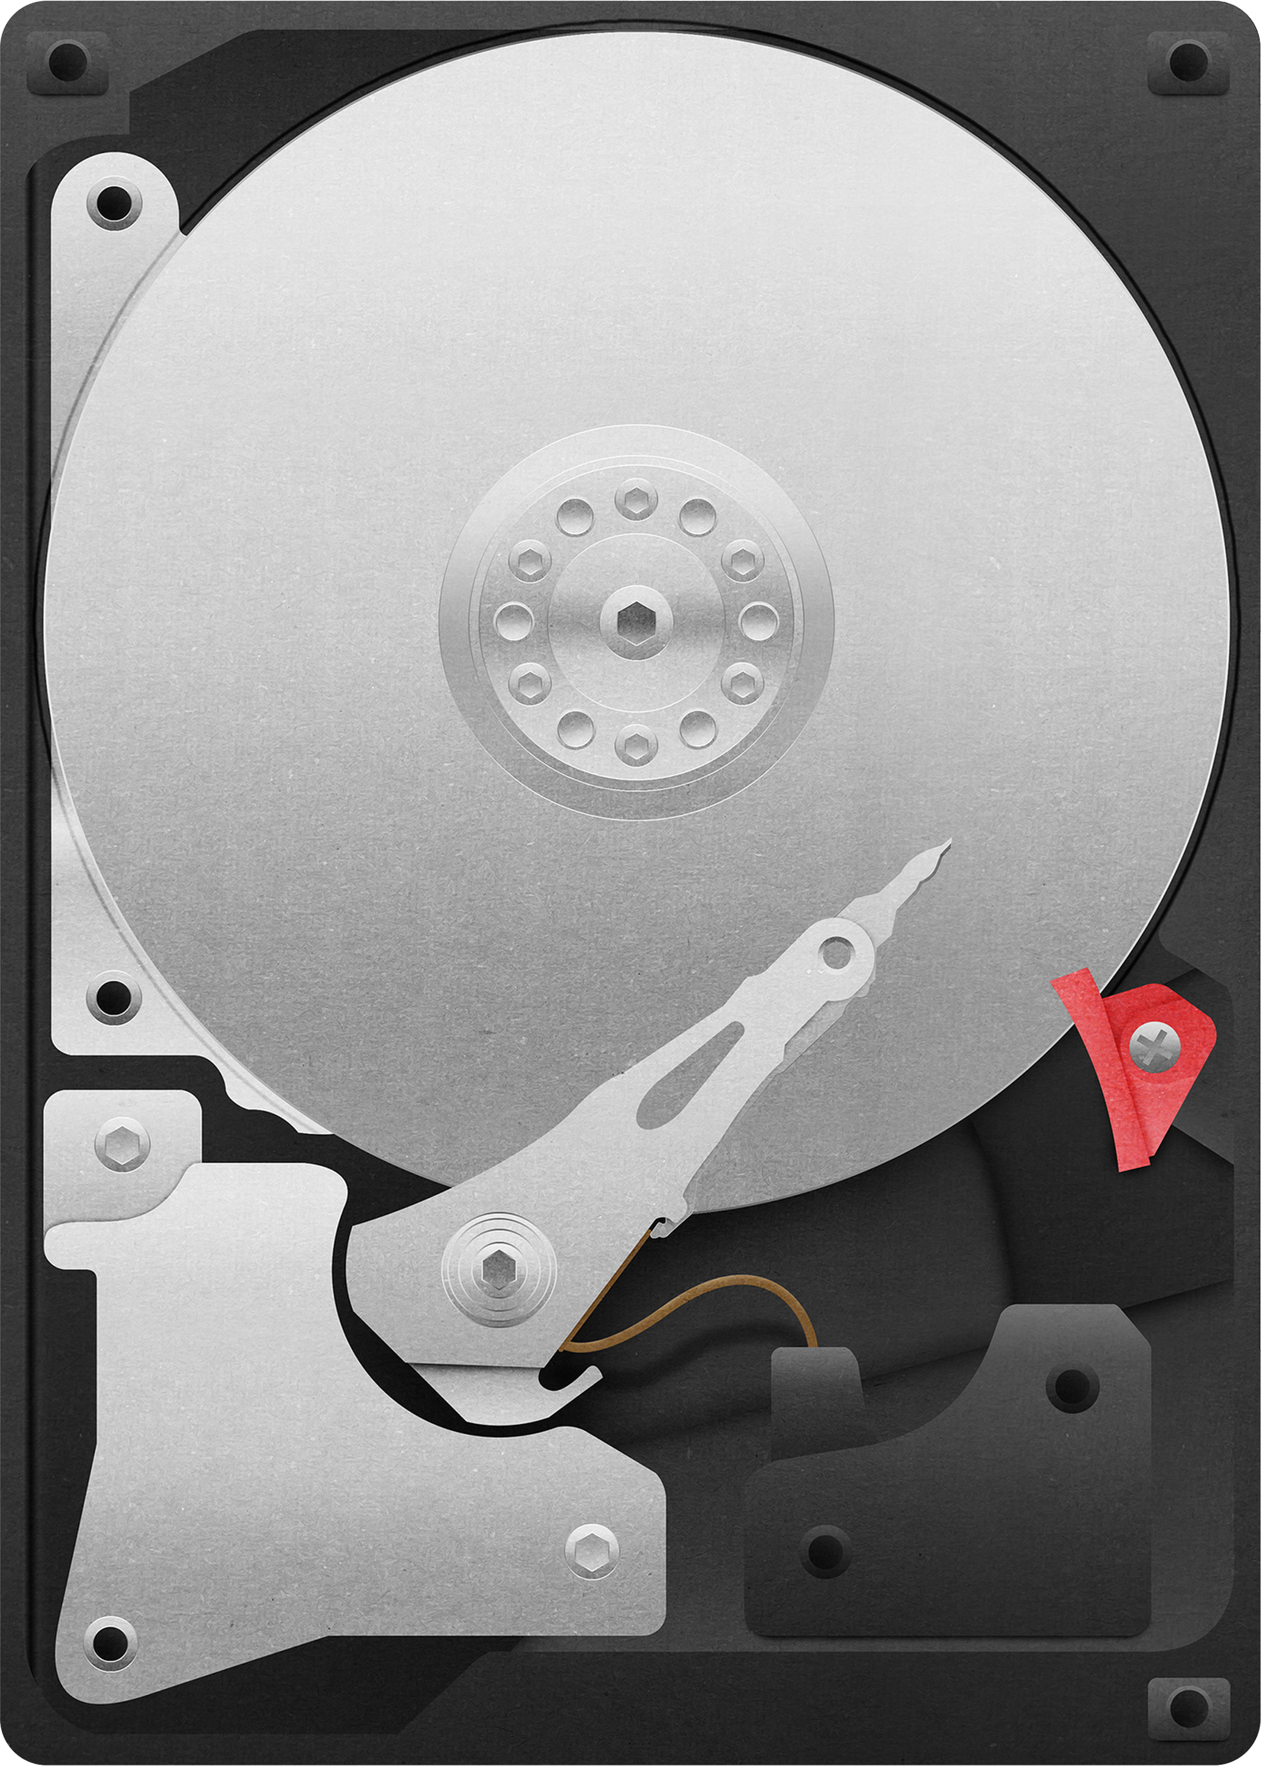
Thin Provisioning 力求最有效的空間利用
Thin Provisioning 力求最有效的空間利用
4T
x10
RAID 6 (RAID Z2)
2T
POOL
6T
4T
32TB
Share
Share
LUN
16T
2T
24T
6T
16T
4T
分配空間: 56TB
實際使用: 12TB
可用空間: 20T
NFS
SMB
NFS
SMB
FTP
iSCSI

Slide 9


即時線上壓縮
Traditional storage
Deduplication
Data Compression
(LZ4 algorithm)
QTS hero NAS
50%
Thin Provisioning
with Space Reclaim
Less capacity

Slide 10


線上重複資料刪除
C | A | B | C | D
B | A | B | A | A
D | B | B | C | A
A | B
C | D
重複資料的刪除率在 VM 虛擬機佈署 的應用中甚至能高達 95%.
透過減少存取量來獲得更好的性能表現
A
B
C
D
A
D
C
A
B
C
Deduplication
A
B
C
D
B
A
A
Compressed Data
B
B
Original Data
15GB (5A+5B+3C+2D)
4GB (A+B+C+D)
Note: In-Dedup will uses a LOT of RAM (deduplication table),
- 32GB RAM is highly recommended.
- Add 1 GB RAM per 1 TB data of deduplicated storage.
- BTRFS uses Out-of-band dedupe.

Slide 11


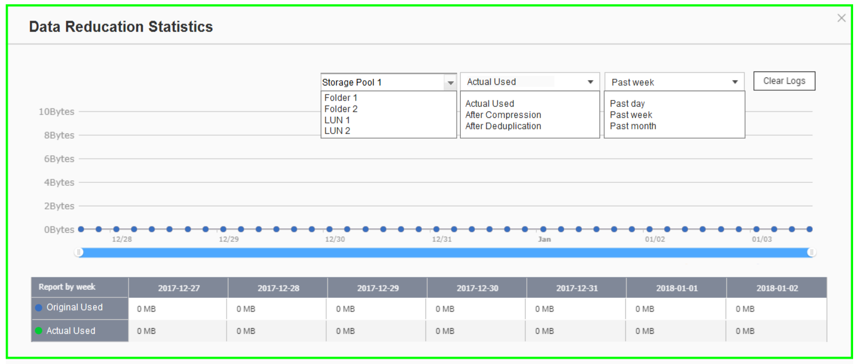

減少讀寫次數等同增加 SSD 的使用壽命
ZFS 檔案系統的重複數據刪除與壓縮功能
透過資料減量來大幅減少 SSD 的寫入次數，ZFS 檔案系統也因此成為與 SSD 搭配使用的最佳作業系統。
Write
A
B
C
D
A
B
C
D
A
B
C
D
D
C
A
B
Original Data
Deduplicated Data
Compressed Data
SSD Pool
Deduplication
Compression
Write to SSDs as sequential as much as possible.

Slide 12
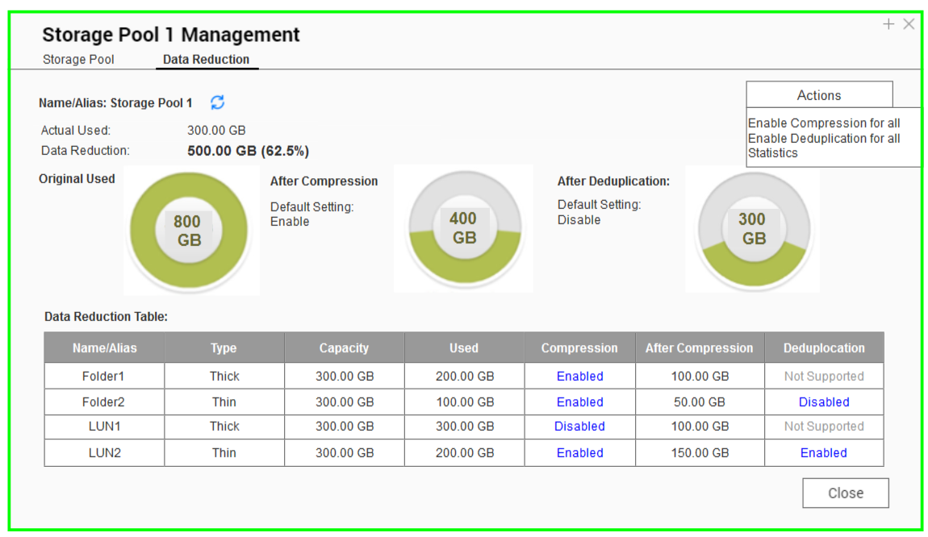

檢視數據減量成效
透過儲存與快照總管, 在儲存池管理中的“ 資料縮減”頁面上查看壓縮與重複資料刪除的結果。
搭配統計結果合理的修改儲存配置方式。

Slide 13
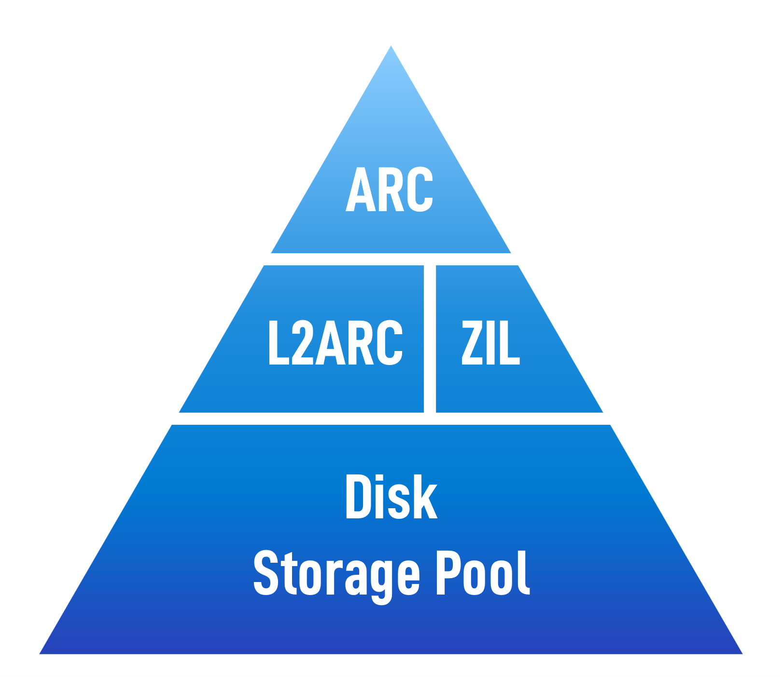
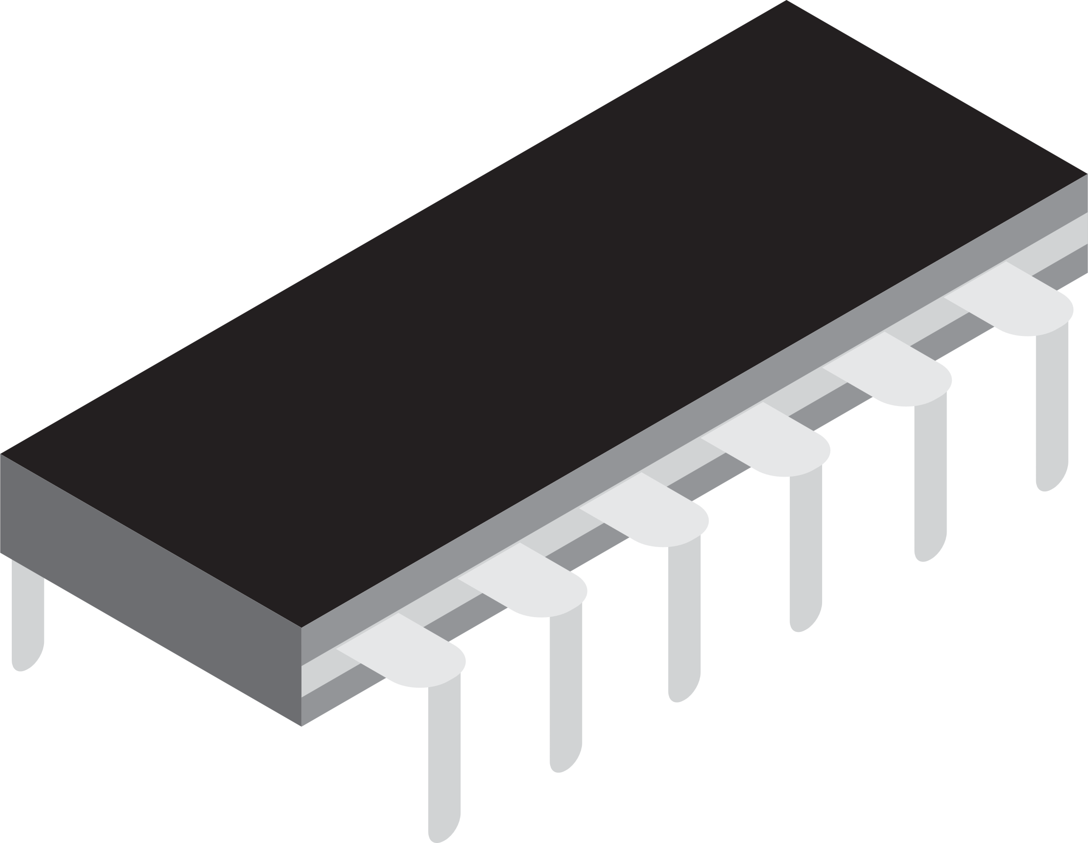
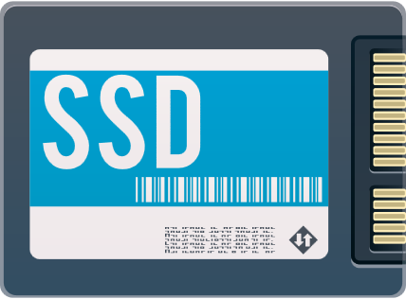
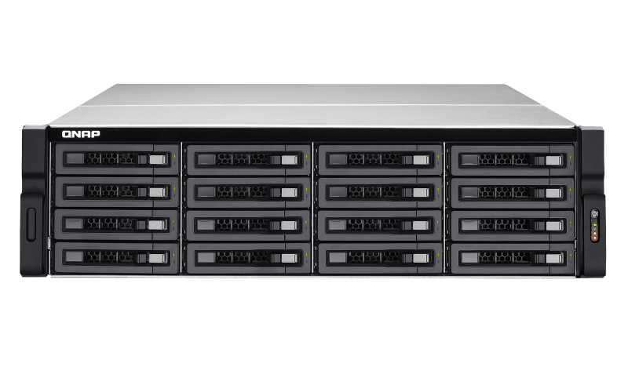
新的快取架構: L2ARC & ZIL
Layer-2 Adaptive Replacement Cache: (L2ARC) ​
適用於 SSD類型的讀取快取​
大型態的 “混合型” 快取​
提高整體讀取性能​
ZFS Intent Log: (ZIL) ​
適用於 SSD 類型的寫入存取用的日誌系統 ​
強化數據寫入完整性​ (COW)
提高整體寫入性能
RAM Read Cache
SSD Read Cache
RAID 1
Mirror
SSD Read Cache

Slide 14
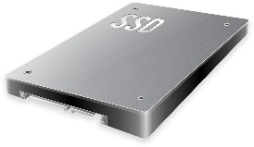

透過 Write Coalescing 大幅改善隨機存取的應用
Exchange Mail
Random 64K
OLTP
Random 4-8K
(More benefiting
From SSD cache)
Media Streaming
Mixed 128K-1M
VDI
Random 4-8K
File Server
Mixed 64-256K
Video Editing
Sequential 1-2M
Web Server
Mixed 8-64K
Random Access Application
Archive
Sequential 1-2M
Backup
Sequential 64K-1M
SQL Log
Sequential 8K
Medical imaging
Sequential 1-2M
QLAP
Sequential 64-512K
Small Block Application
(More benefiting From SSD cache)

Slide 15
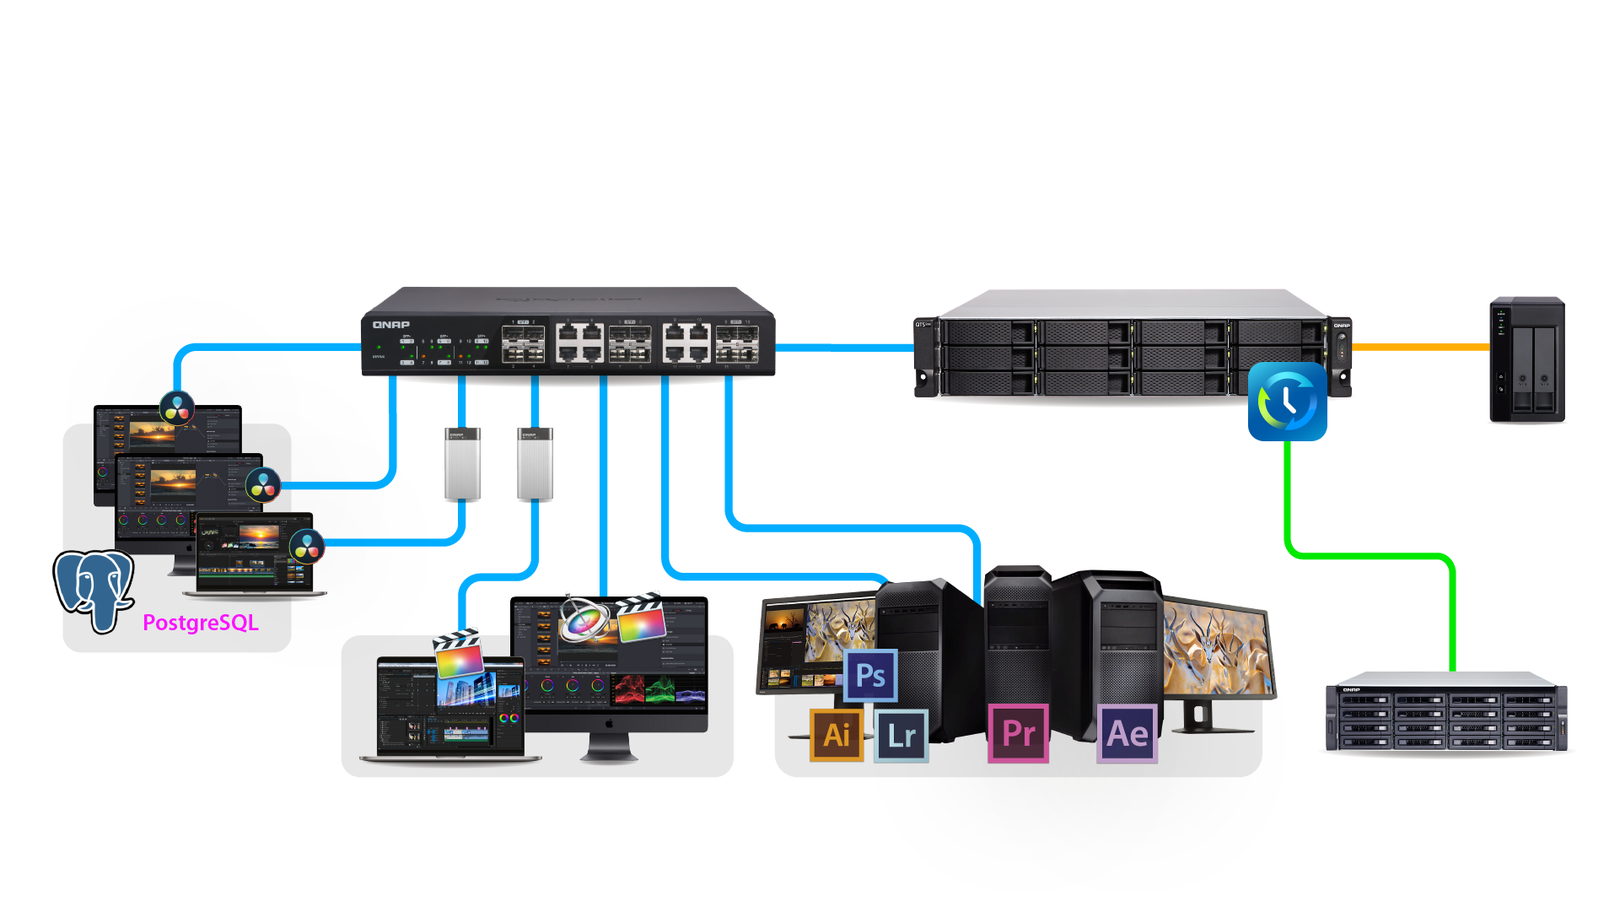
支援更多影像編輯者同時線上編輯
QSW 10G switch
Raw Material from TR002 (DAS)
Backup (with Dedup & BBR)
Multi-user collaborative editing
with DaVinci Resolve + PostgreSQL
Libraries for FCPX & Motion editors
Project for Adobe Creative Suite
10G
1G
USB

Slide 16

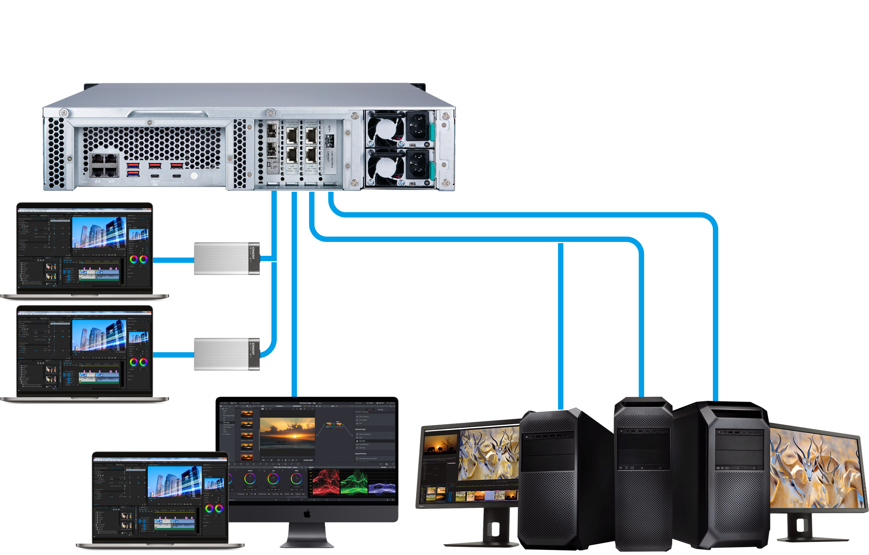
也可以安裝多張10G網卡採取網路直連編輯

Slide 17
數據保護性
Chapter
02

Slide 18
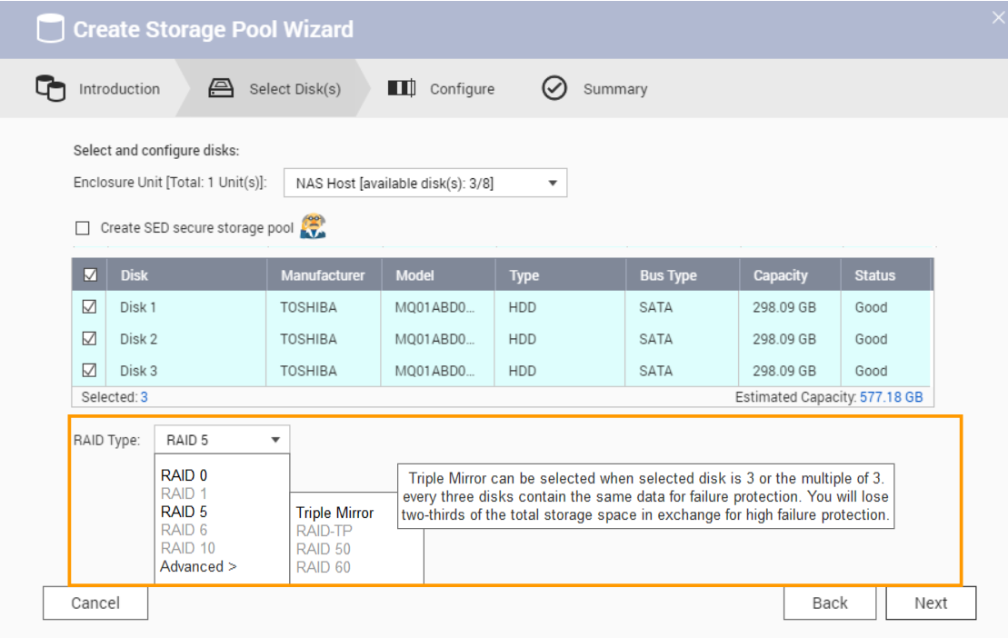
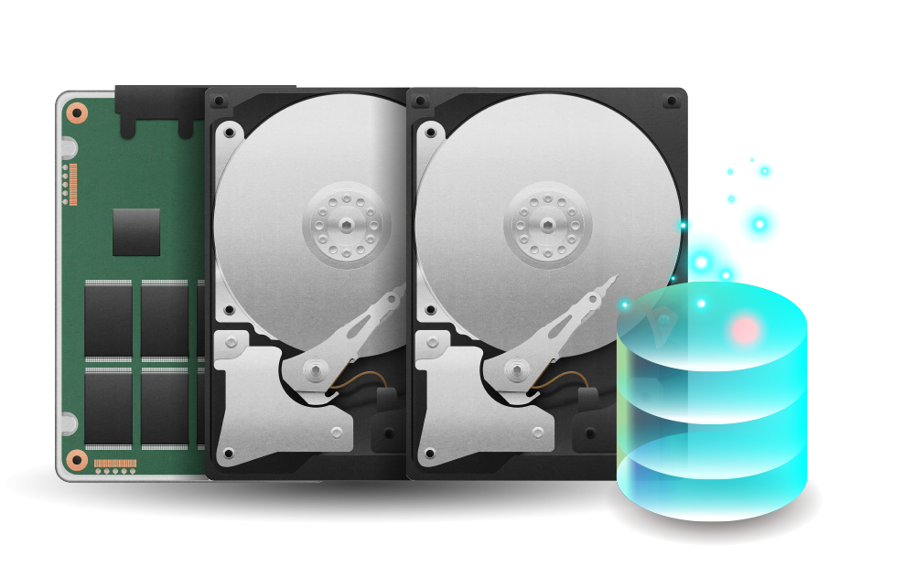
使用新的 RAID 類型來創建儲存池
QTS hero 不支援靜態磁碟類型, 一定得要建立儲存池.
支持更多種進階的 RAID 類型讓 IT 用戶選用.

Slide 19
比原來還多出的新選擇 Triple Parity & Triple Mirror
即使遇到3顆硬碟同時損壞的異常, 也能維持RAID正常運作 (3組奇偶校驗資訊的冗餘容錯)
3份完全相同內容的鏡射容錯, 提供給您3倍的保護能力.
Triple Parity
Triple Mirror
A1
A2
Ap
Aq
Ar
A1
A1
A1
B1
Bp
Bq
Br
B2
A2
A2
A2
Cp
Cq
Cr
C1
C2
A3
A3
A3
Dq
Dr
D1
D2
Dq
A4
A4
A4
Er
E1
E2
Ep
Eq
Disk 1
Disk 2
Disk 3
Disk 4
Disk 5
Disk 1
Disk 2
Disk 3

Slide 20
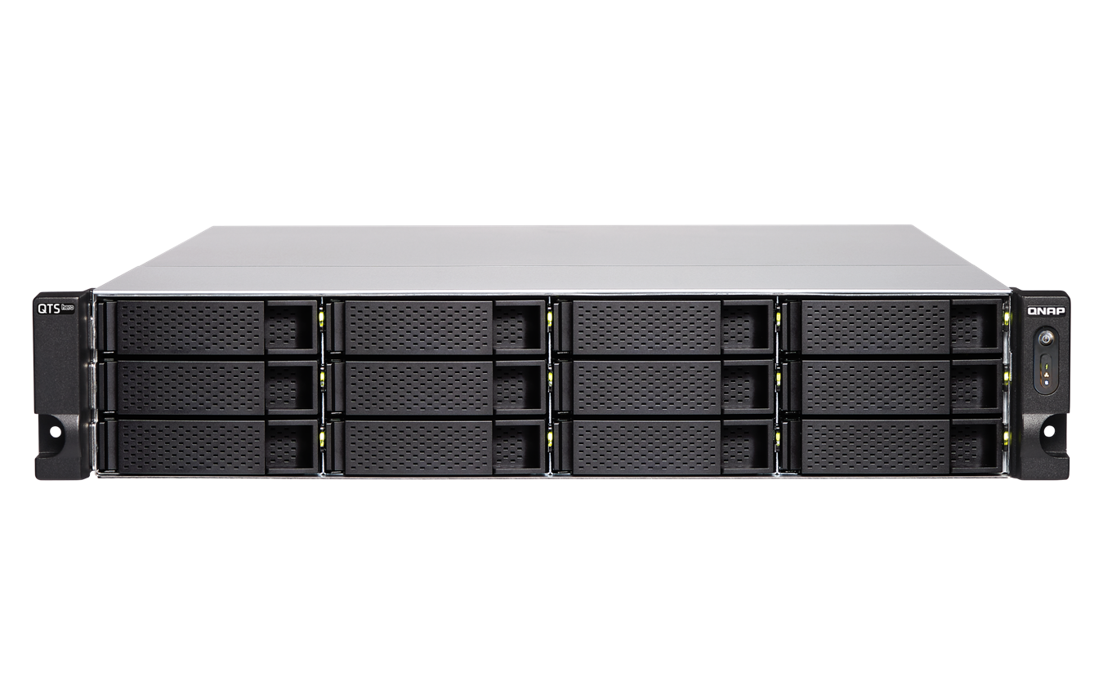
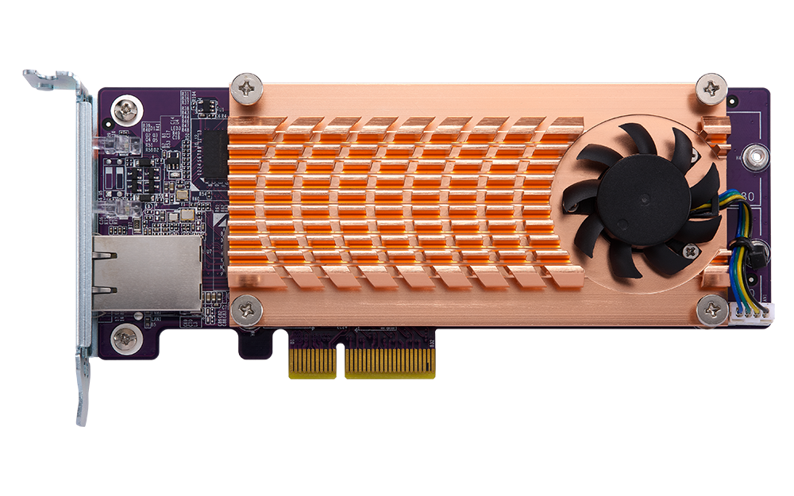
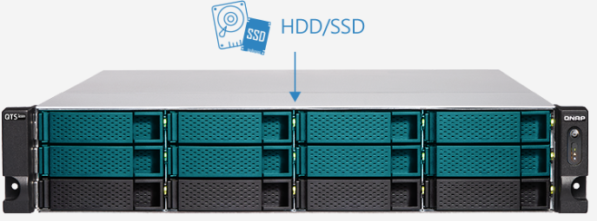
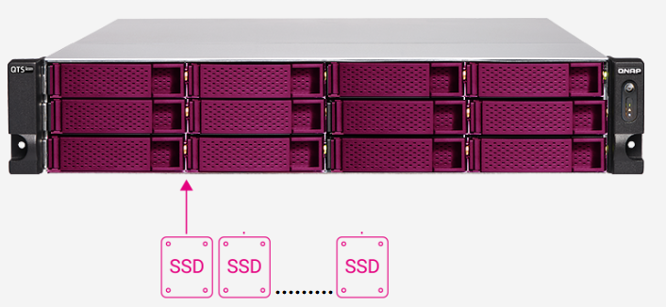
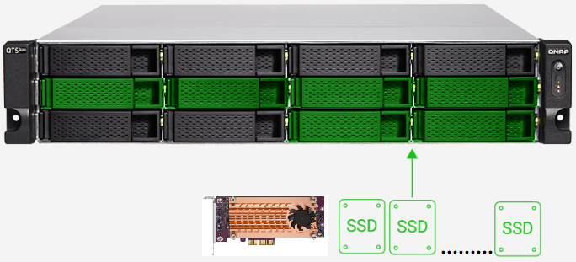
Storage 組態建議與限制
Step 1：系統碟
第一個建立的 Storage Pool 即是您的系統碟。您必須先分配至少兩顆以上 SSD 設定 RAID 組態，做為系統碟。
Step 2：讀/寫快取
配置更多 SSD，執行讀/寫快取。也可以安裝 QM2 擴充卡增添 M.2 SSD，擴充讀取快取空間
Step 3：資料儲存區
分配 HDD 設定 RAID 組態，做為資料儲存區。或是全部SSD組成All flash來對應高速商務應用
PM 手繪草圖說明, 再協助微調圖示

Slide 21
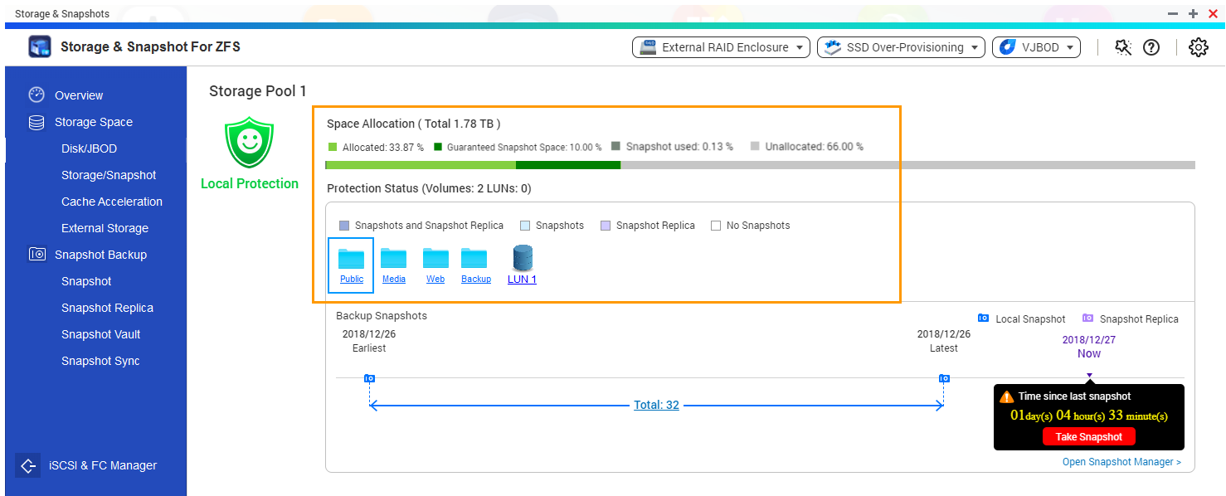
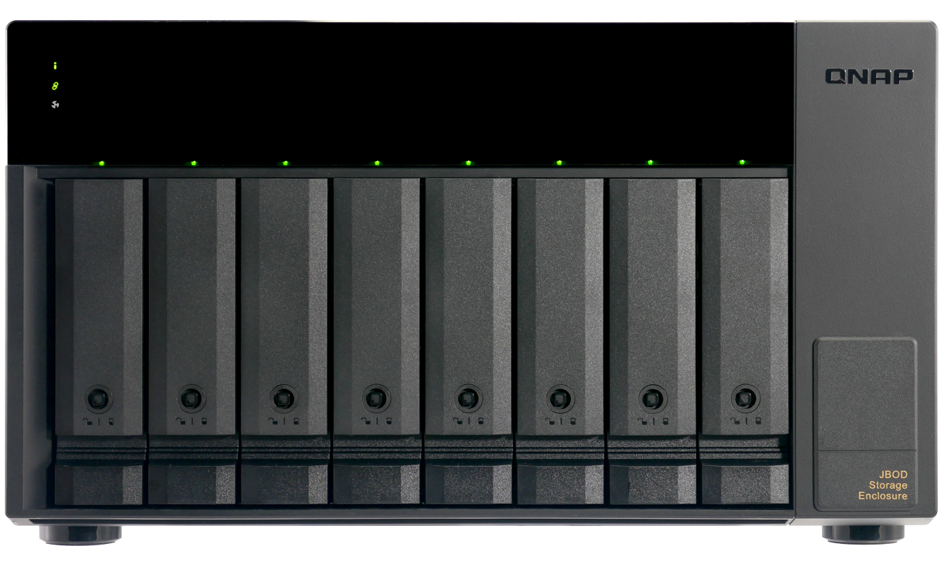
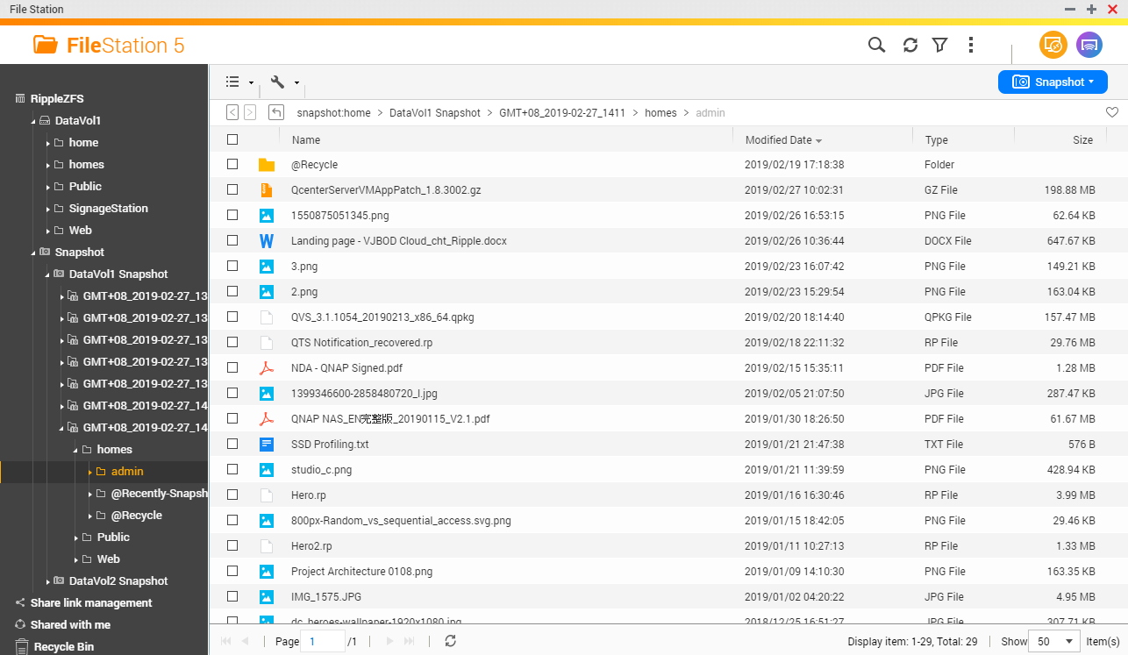
擴充方式的改變
QTS hero 的ZFS RAID擴充方式與QTS EXT4不同, 建完後無法再單顆硬碟追加去做線上擴充
多出的1~2個空槽可當hot spare使用
預留多個空槽則可一次追加整組RAID, 組成Striped RAID 的方式擴充整體容量
儲存容量擴充方式 |  | QTS hero | QTS
 | 既有 RAID 增加單顆硬碟擴充 | X | V
 | 新增 RAID 加入 Storage Pool 擴充 | V | V
 | 既有 RAID 換成較大容量硬碟擴充 | V | V
 | 連接 JBOD 擴充 | V | V
RAID 5
RAID 5 + RAID 5
您如果因預算規劃而打算做分階段的磁碟擴充配置時，必須先預留足夠的硬碟空槽以利未來的容量擴充需求。

Slide 22

能更加簡易直觀管理所有快照
快照總覽
能快速確認那些共用資料夾/LUN 有受到或沒受到快照保護。
檔案總管
可以在檔案總管直接建立快照並查看, 並使用直觀的檔案管理介面來進行資料回復。

Slide 23


提供共用層級快照保護功能
共用資料夾的快照
LUN 的快照
快照管理員: 基於共用資料夾來進行快照功能操作。
使用[還原指定的資料夾/指定檔案]，[複製資料夾快照] 和 [還原資料夾快照]。
NAS Maximum Snapshot 65,536
  Shared Folder Snapshot
  iSCSI LUN Snapshot

Slide 24
WORM (一寫多讀)
WORM 適用於特殊機關應用, 用於避免修改已保存資料的需求。 啟用此功能後，共用資料夾的數據只允許寫入並讀取, 使用者不能再進行修改或刪除，以確保資料的唯一性。
  Enterprise Mode: 只能透過QTS hero UI 或 CLI 指令來刪除共享資料夾
  Compliance Mode: 完全不能刪除資料夾，只能卸載儲存池並刪除後才能移除資料。

Slide 25
數據完整性
Chapter
03

Slide 26
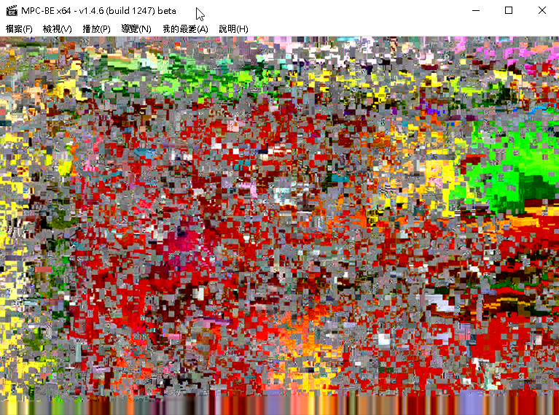
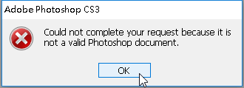
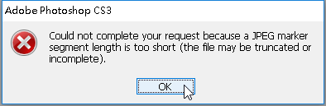

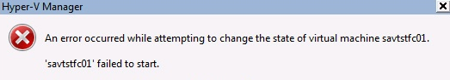
儲存的檔案比您想像中的還要脆弱
Everything looks good but…

Slide 27

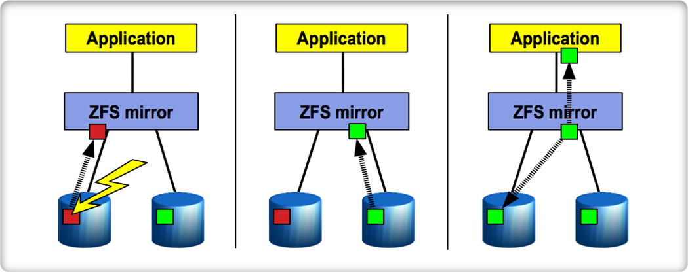


Silent Data Corruption & 資料自我修復 (Checksum)
Application
Application
Application
ZFS mirror
ZFS mirror
ZFS mirror
避免原始數據損壞

Slide 28
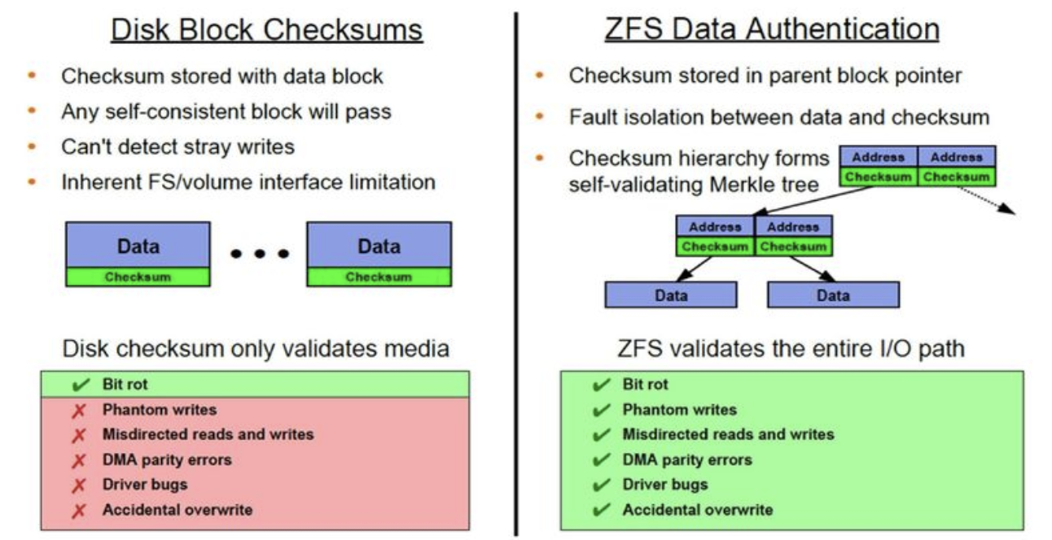
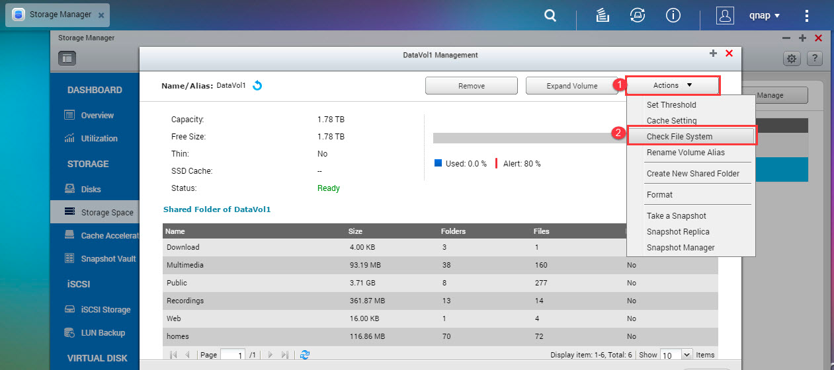
還需要檢查檔案系統?
ZFS 並不是使用傳統的日誌系統來保護中繼資料，因為它並不需要就地檔案更新
ZFS 不再需要 FSCK (file system check)
不再需要 “檢查檔案系統”

Slide 29
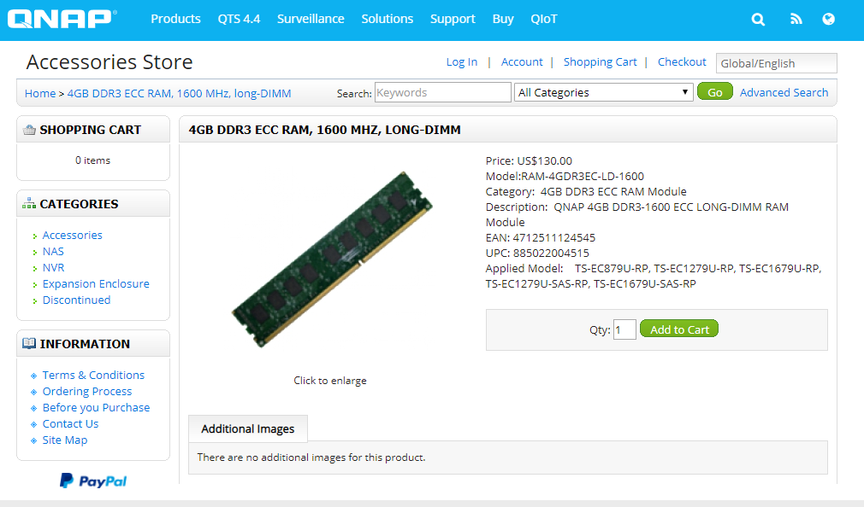
系統穩定性
Chapter
04
可在官網配件區採購加大 RAM

Slide 30


支援 ECC RAM 的機種，符合企業標準的穩定度規格
可在官網配件區採購加大 RAM

Slide 31

提供更快速的 RAID Rebuild / Resilver功能
更加快速: 只需要構建數據塊的部分，不再需要整顆16TB的硬碟全部同步。
新的硬碟可以在短時間內重建完成。

Slide 32




SSD / HDD 壽命預測，提前保護系統
QNAP 攜手 ULINK 推出創新整合 AI 學習推論的磁碟健康分析及故障預測服務, 提前預警讓您預先保護系統

Slide 33
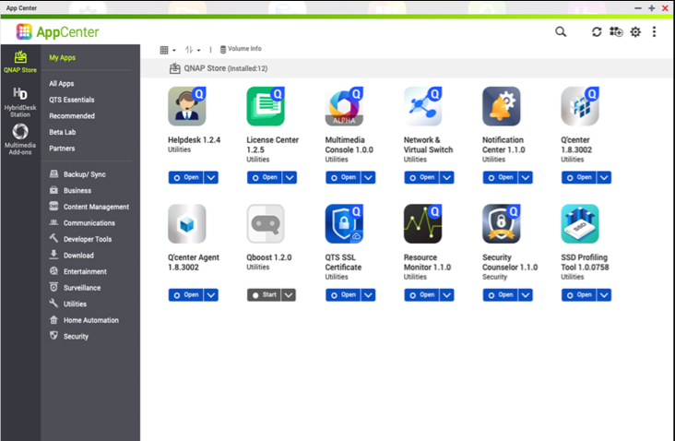
應用程序整合與調整
Chapter
05

Slide 34
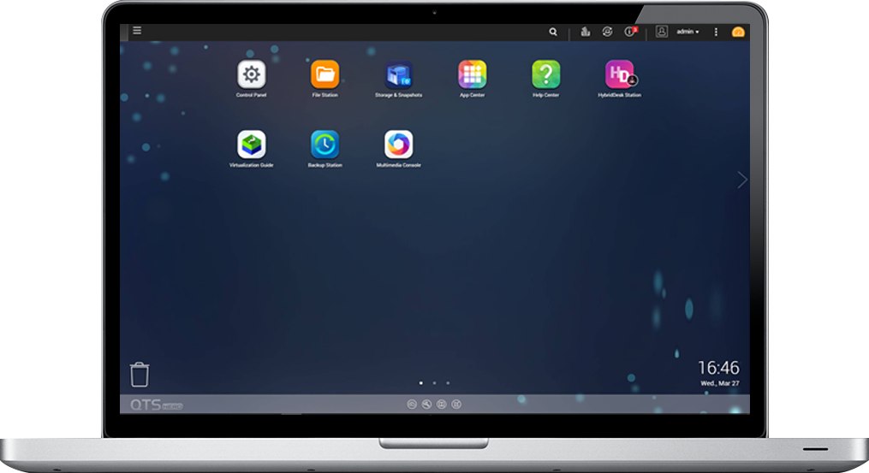
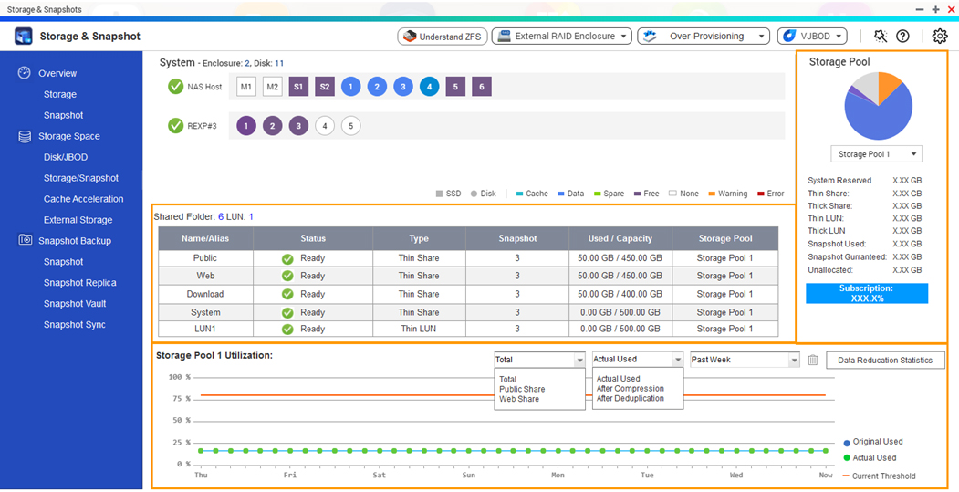
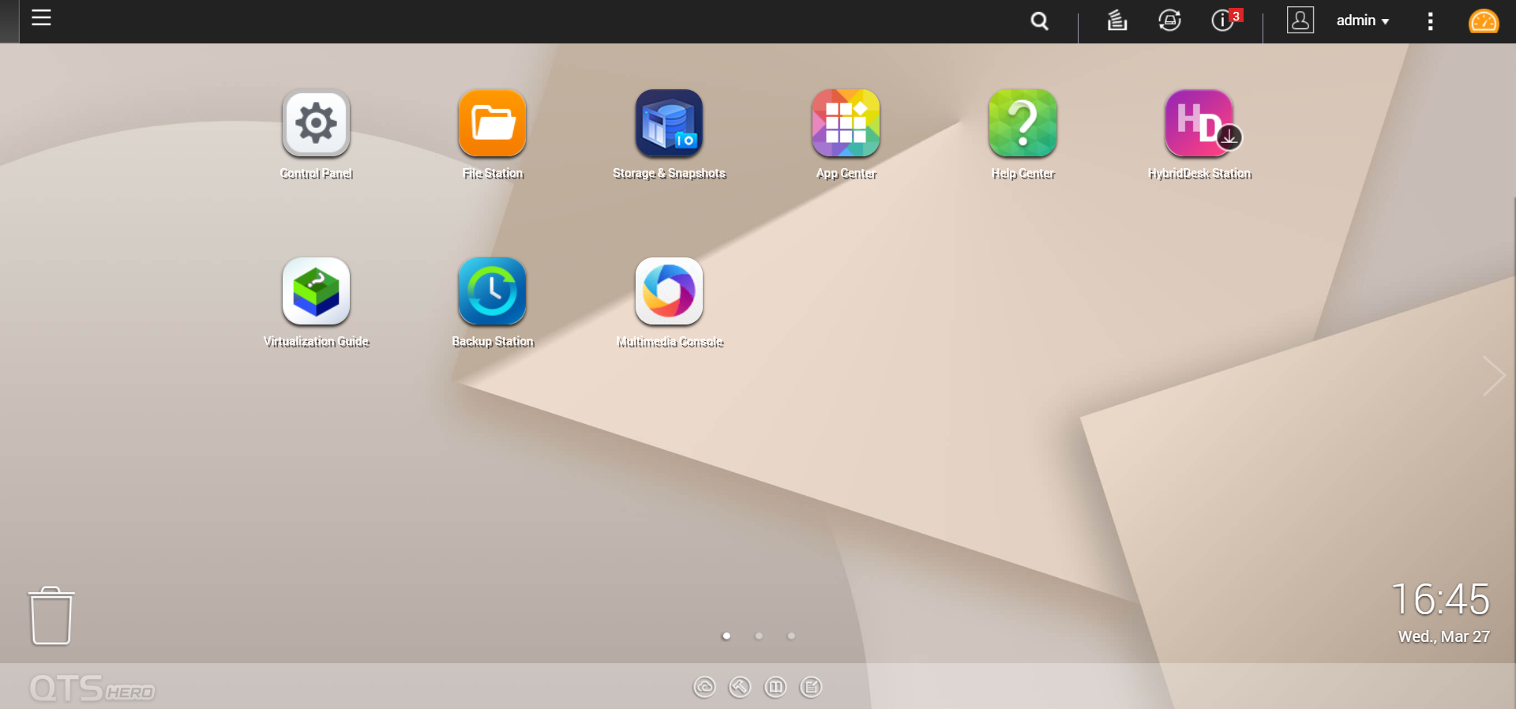
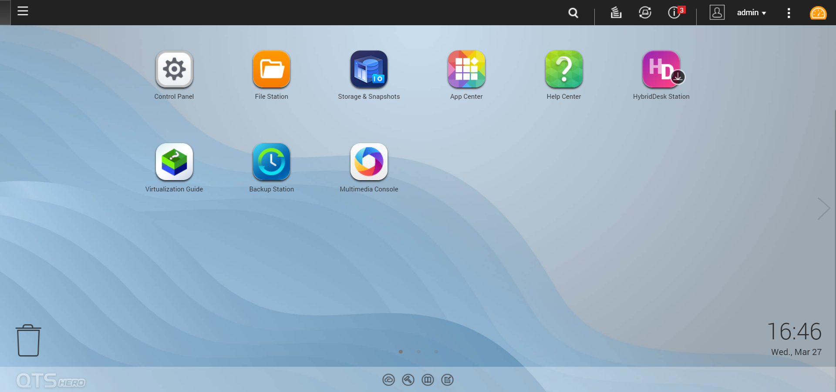

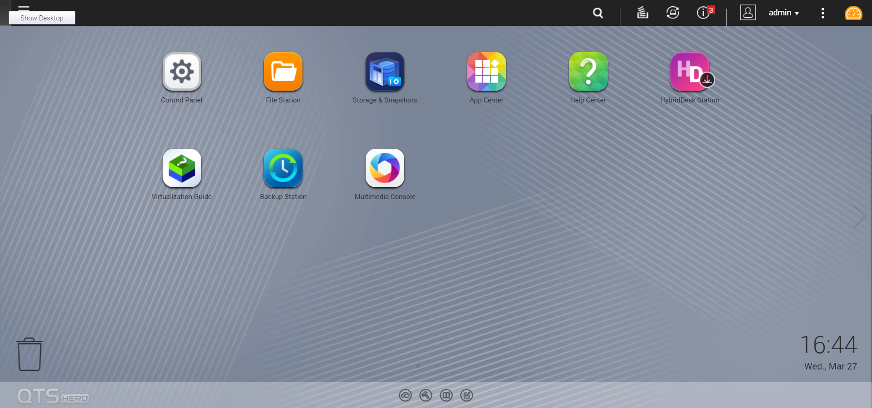
QTS hero 新桌面 及 AppCenter

Slide 35
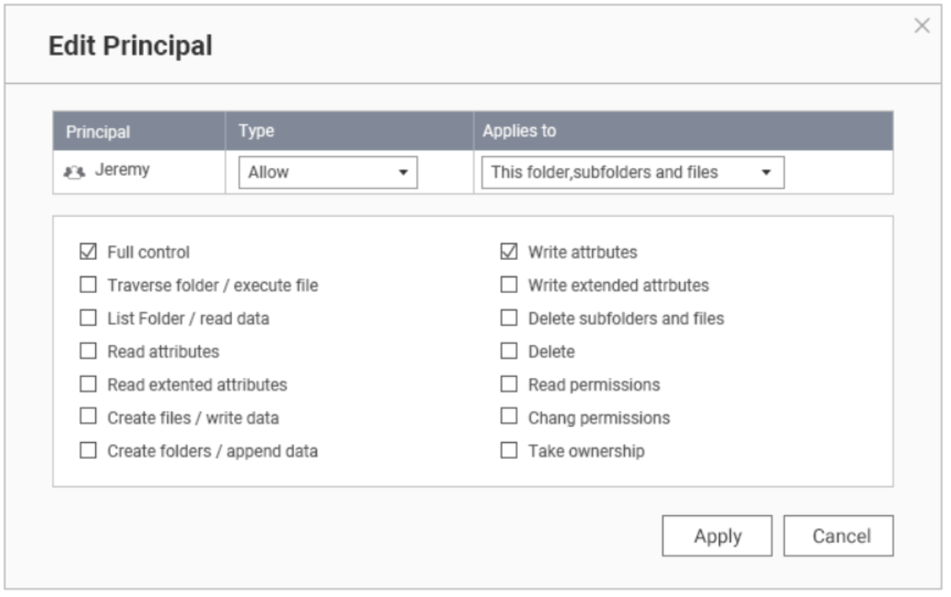
不變的使用者介面
15 分鐘內可以
快速完成 NAS 設定
使用相同的 UI 布局和面板，僅有必要的調整以顯示共用與數據縮減的統計訊息。

Slide 36

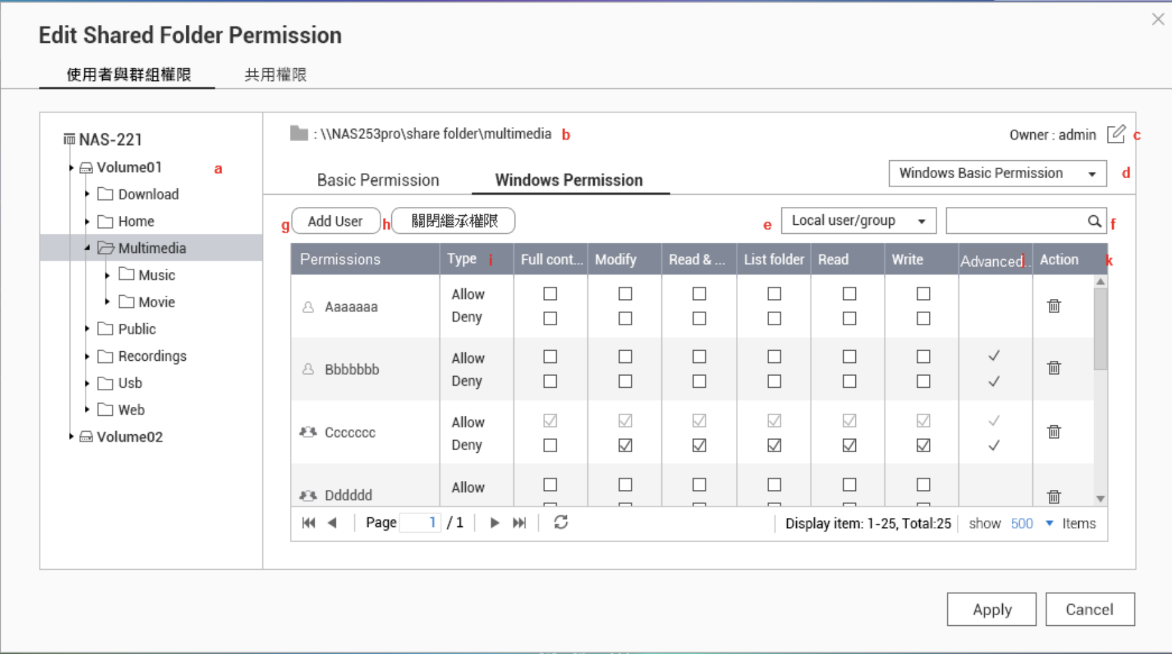
更完整的權限控制
完整的 14 項 Windows ACL 存取權限控制功能

Slide 37




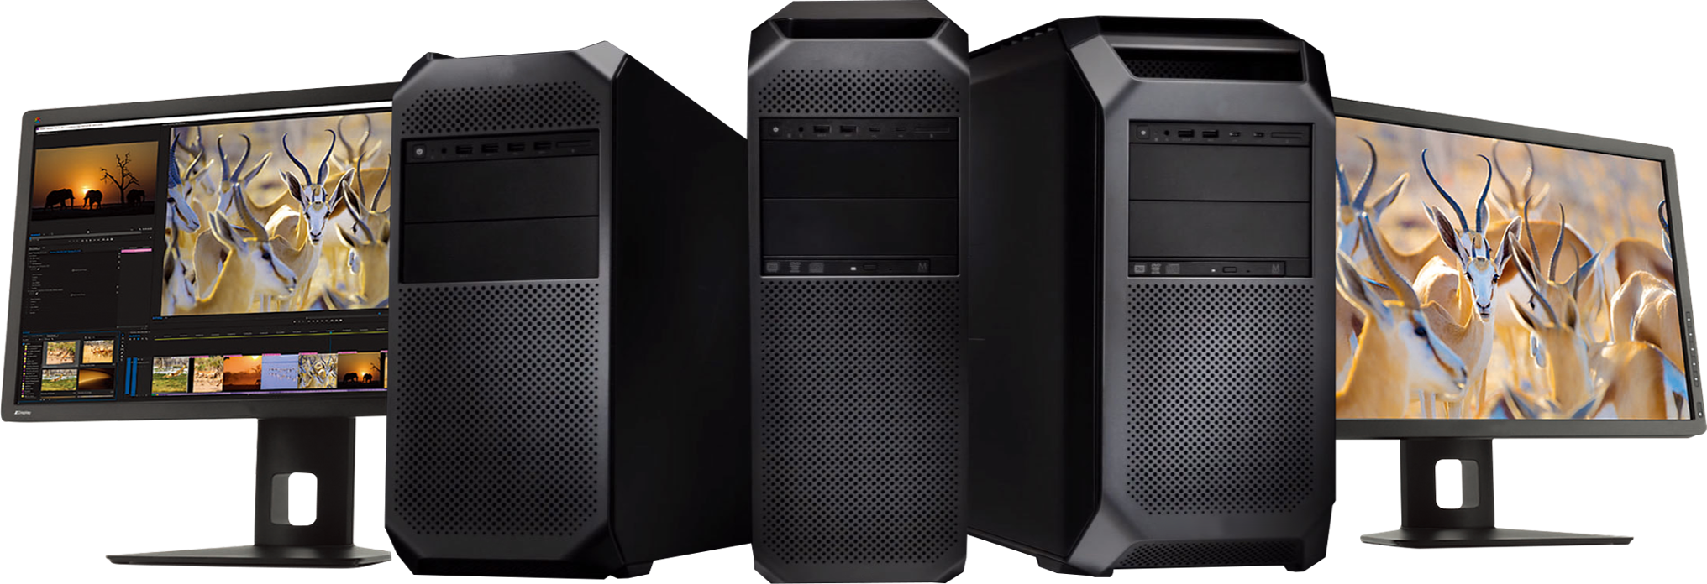

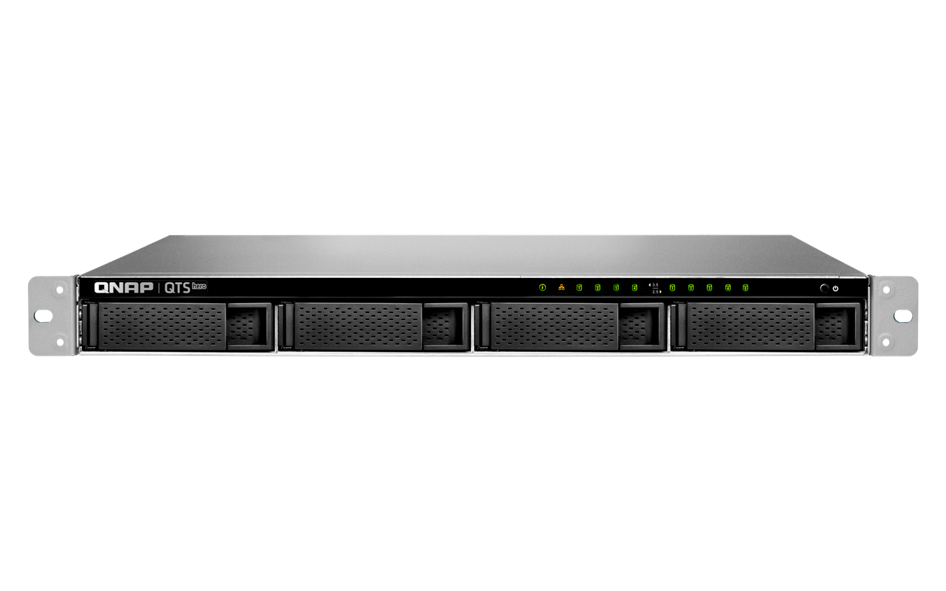
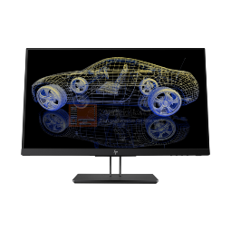
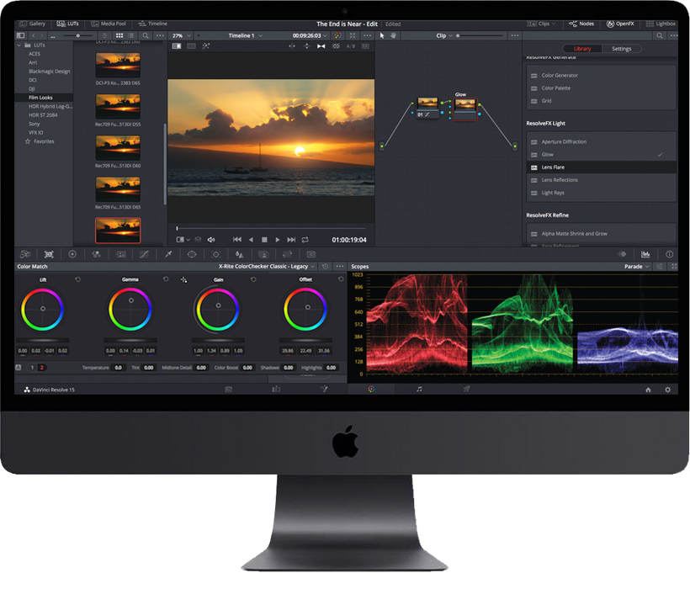

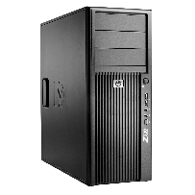


SMB 傳輸時, 簽章與加密均支援 AES-NI 硬體加速
150 MB/s
AES
AES
硬體
加速
硬體
加速
450 MB/s
AES-NI
AES-NI
AES-NI accelerated for SMB3 Signing and Encryption
PM 手繪草圖說明, 再協助微調圖示

Slide 38


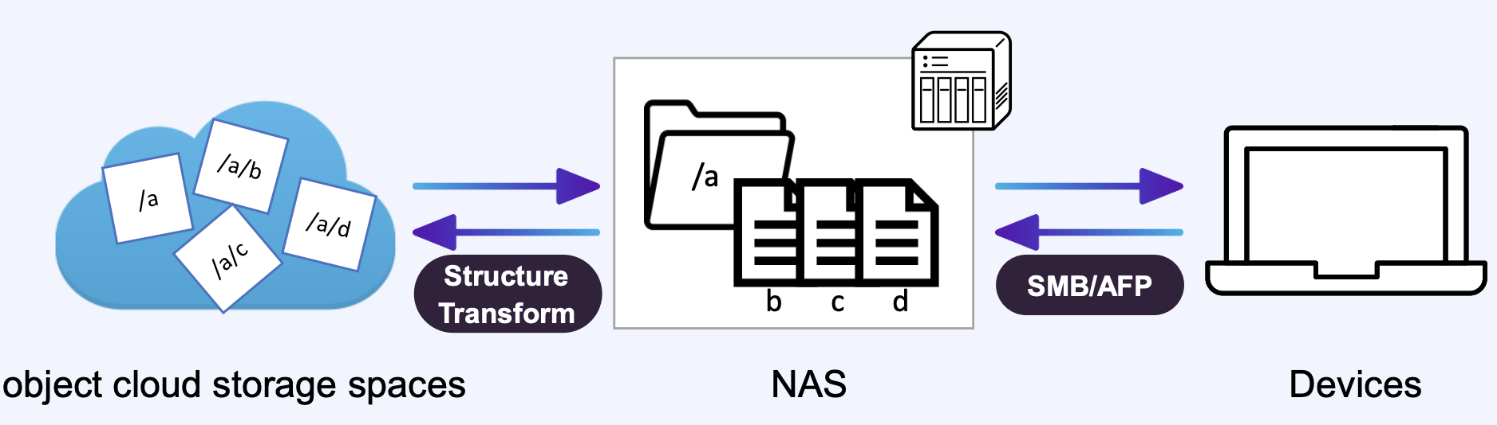




HybridMount 檔案型雲網關
支援多家雲端空間掛載，集中管理
雲端檔案多點同步
/a/b
/a
/a
/a/d
/a/c
Structure Transform
b
c
d
SMB/AFP
Devices
object cloud storage spaces
NAS

Slide 39







VJBOD Cloud 區塊型雲網關
上傳雲端的資料去識別化，連雲端業者都無法辨識，達到最佳的資料安全防護
資料上傳雲端時，只上傳變動量，減少傳輸量與備份時間
Application
Local Cache
Cloud Volume
Cache Space
iSCSI Initiator
Cloud LUN
Storage Pool
Local Clients
RAID
Cloud Object Storage
QNAP NAS
Cloud Storage

Slide 40

在 QTS hero 上運行虛擬機
VM
NAS 可輕鬆安裝 Windows、Linux、UNIX 等虛擬機器
Application
Application
Application
File System
File System
File System
VM
VM
VM
Guest OS
Guest OS
Guest OS
QVS
透過 GPU Passthrough 功能，讓 NAS 中的 VM 可以支援各種使用需求，例如Machine Learning
QVS
QTS Hero
Hardware
QNAP NAS

Slide 41
支援企業級虛擬化應用: VMware vSphere
VAAI vSphere Plug-In Snap Agent | Array Integration APIs for Storage Awareness Storage Analytics Manage Storage by vSphere Client Snap Agent For vSphere | Higher VM Performance Profile-Driven Storage Comprehensive Analytics Integrated Management Worry-Free Snapshot
Virtualization Management VMware Software-Defined Storage VMware VDI on IP-SAN VMware VDI on NAS | vCenter vSphere Web Client Plug-In iSCSI + Deduplication +VAAI NFS + File Clone + VAAI-NAS
VAAI vSphere Plug-In Snap Agent | Array Integration APIs for Storage Awareness Storage Analytics Manage Storage by vSphere Client Snap Agent For vSphere | Higher VM Performance Profile-Driven Storage Comprehensive Analytics Integrated Management Worry-Free Snapshot
Virtualization Management | vCenter
VMware Software-Defined Storage | vSphere Web Client Plug-In
VMware VDI on IP-SAN VMware VDI on NAS | iSCSI + Deduplication +VAAI NFS + File Clone + VAAI-NAS

Slide 42


支援企業級虛擬化應用: Microsoft Hyper-V
ODX ESI NPIV Snapshot Agent | Offloaded Data Transfer Storage Integrator N Port ID Virtualization Snapshot Agent For Windows | Flexible VM Deployment Better ISCSI Performance Integrated Management FC SAN Virtualization Worry-Free Snapshot

Slide 44
專用機種

Slide 45


QTS hero專用機
QTS hero 專用機具備強悍硬體、強勁效能，直接內建 QTS hero 作業系統讓您立即使用，提供優異效能滿足企業環境對於高效率的追求，搭配彈性的擴充介面，展現更多元的應用潛能。
TS-h977XU-RP
TS-h1283XU-RP
TS-h1277XU-RP

Slide 46
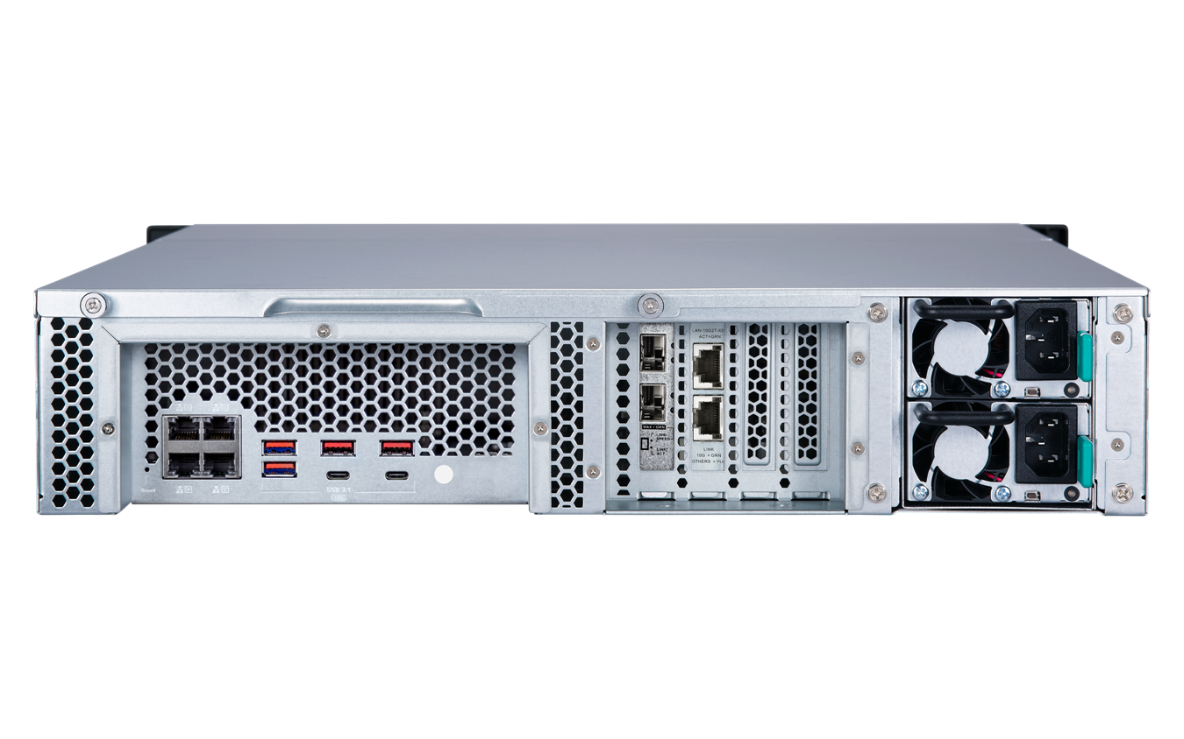



TS-h1283XU-RP
TS-h1283XU-RP-E2236-32G
TS-h1283XU-RP-E2236-128G
2U 12-bay 機架型
Intel Xeon E-2236 六核心 3.4GHz 處理器，最大突頻至 4.8GHz
32GB DDR4 記憶體 (16GB x2)
2 x 10GbE SFP+, 2 x 10GBase-T, 4 x 1GbE 埠
2U 12-bay 機架型
Intel Xeon E-2236 六核心 3.4GHz 處理器，最大突頻至 4.8GHz
128GB DDR4 記憶體 (32GB x4)
2 x 10GbE SFP+, 2 x 10GBase-T, 4 x 1GbE 埠

Slide 47


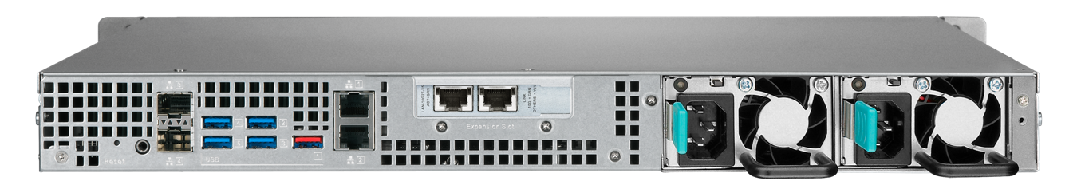
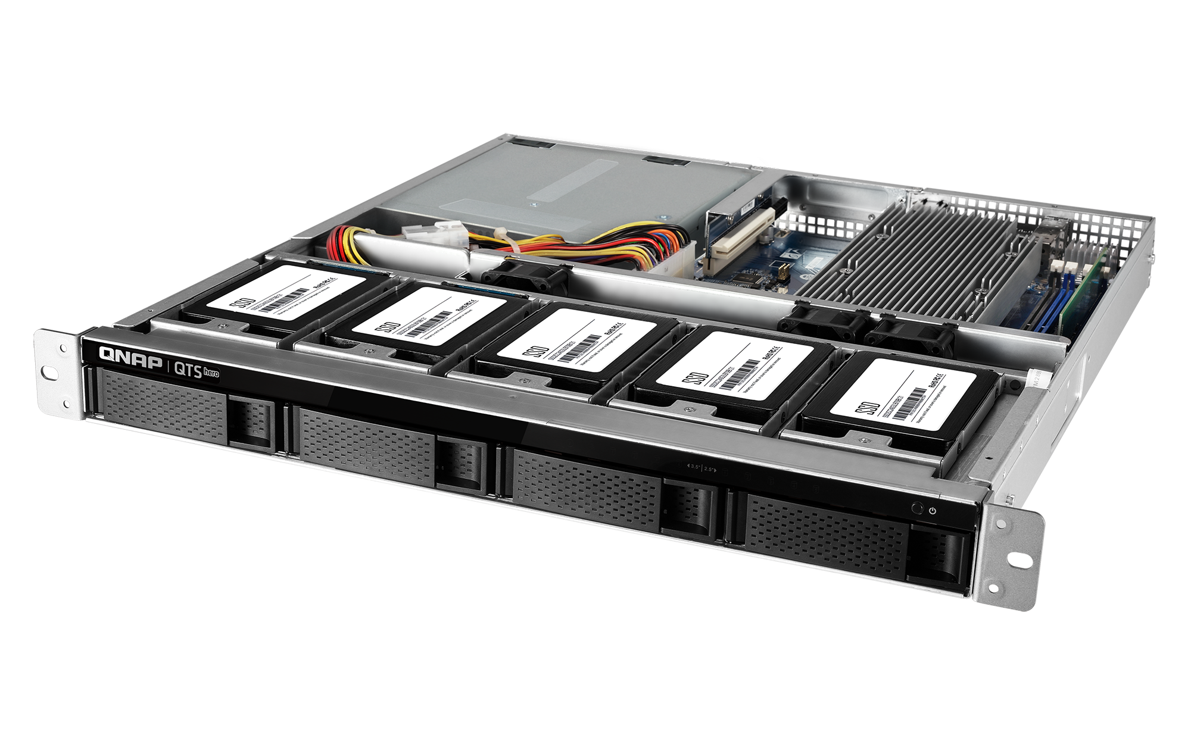
TS-h977XU-RP
TS-h977XU-RP-3700X-32G
1U 9-bay 機架型NAS
5 x 2.5” SSD專用埠
AMD Ryzen 7 3700X 八核心 3.6GHz 處理器，最大突頻至 4.4GHz
32GB DDR4 記憶體 (16GB x2)
2 x 10GbE SFP+, 2 x 10GBase-T,
2 x 1GbE 埠

Slide 48



TS-h1277XU-RP
TS-h1277XU-RP-3700X-32G
TS-h1277XU-RP-3700X-128G
2U 12-bay 機架型
AMD Ryzen 7 3700X 八核心 3.6GHz 處理器，最大突頻至4.4GHz
32GB DDR4 記憶體 (16GB x2)
2 x 10GbE SFP+, 2 x 10GBase-T, 2 x 1GbE 埠
2U 12-bay 機架型
AMD Ryzen 7 3700X 八核心 3.6GHz 處理器，最大突頻至 4.4GHz
128GB DDR4 記憶體 (32GB x4)
2 x 10GbE SFP+, 2 x 10GBase-T, 2 x 1GbE 埠

Slide 49




將原本 QTS 的資料轉移到 QTS hero 專用機​
使用 HBS 執行同步作業
  並使用 [匯入/匯出 使用者] 的功能將 QTS NAS 的使用者設定匯出, 再匯入到 QTS hero NAS
或使用 HBS 執行同步作業到 TR-004/TR-002 (external mode)，再將資料複製到 QTS hero NAS
完成數據轉移後, 原有的 QTS NAS 即能做為您的備份機使用
同步作業
備份作業
QTS 4.4.x
10GbE Switch
QTS hero 4.5.0
TR-004

Slide 50


Chapter
01
數據效率
感謝收看
是您的最佳解決方案
©2019著作權為威聯通科技股份有限公司所有。威聯通科技並保留所有權利。威聯通科技股份有限公司所使用或註冊之商標或標章。檔案中所提及之產品及公司名稱可能為其他公司所有之商標 。​​​

